Slide 1
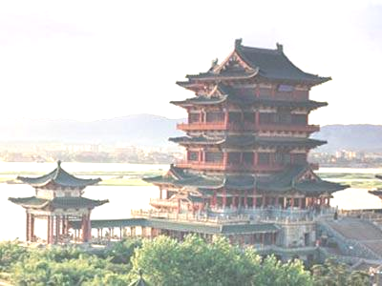

少年王勃
常州市新北区百丈中心小学 黄华萍

Slide 2
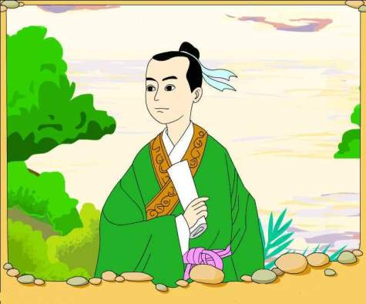
唐代著名文学家。6岁能写诗作文章，被人们称为神童。14岁参加科考榜上有名。在文学上很有成就，是“初唐四杰”之首。

Slide 3
自读要求：
1、标上小节号。
2、自由轻声地朗读课文，读准字音、读通
句子、读顺课文，难读的句子多读几遍。
3、不理解的字词可以做上记号。

Slide 4
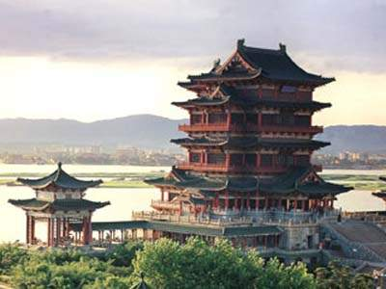
ténɡ
滕王阁
téng
位于江西南昌，是中国“四大名楼”之一，距今已有1300多年。
滕王阁

Slide 5
王勃边看边想，突然回转身来,
胸有成竹地说：“让我来试试吧！”
胸有成竹
文思如泉,笔走如飞
他文思如泉,笔走如飞，不一会儿就
写成了，当那位都督听人读到“落霞
与孤鹜齐飞,秋水共长天一色”这句
孤鹜
拍案叫绝
时，竟忍不住地拍案叫绝：“奇才！
真是奇才！”

Slide 6

北宋有个画家叫文与可，他在家周围种了许多竹子，每天都仔细观察，把竹子的各种形态牢牢地记在自己的心中，所以他画的竹子栩(xǔ)栩如生。
原指画竹子时，心里有竹子的形象；后比喻做事之前已作好充分的准备，对事情的成功已有了十分的把握，也叫“成竹在胸”。

Slide 7
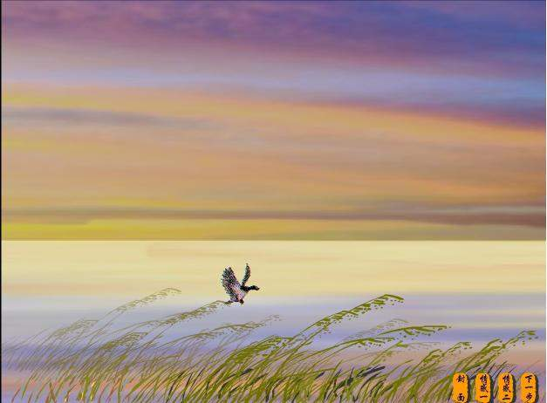
gū wù
孤 鹜

Slide 8
文思如泉 笔走如飞

Slide 9
给加点字选择正确的字义
拍案叫绝：
①长形的桌子
②提出计划、办法等的文件
③事件
．
√

Slide 10
“奇才！真是奇才！”

Slide 11
胸有成竹
文思如泉
笔走如飞
拍案叫绝

Slide 12
gū wù
落 霞 与 孤 鹜 齐 飞，
秋 水 共 长 天 一 色。

Slide 13
gū wù
落 霞 与 孤 鹜 齐 飞，
秋 水 共 长 天 一 色。
/
/
/
/

Slide 14
gū wù
落 霞 与 孤 鹜 齐 飞，
秋 水 共 长 天 一 色。
/
/
/
/
/
/

Slide 15
王勃写的这篇《滕王阁序》，成了千古传诵的名文。

Slide 16
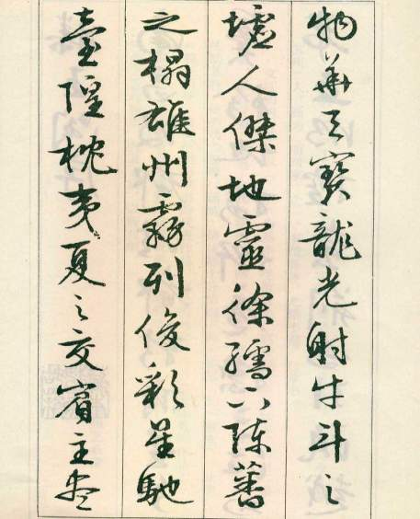
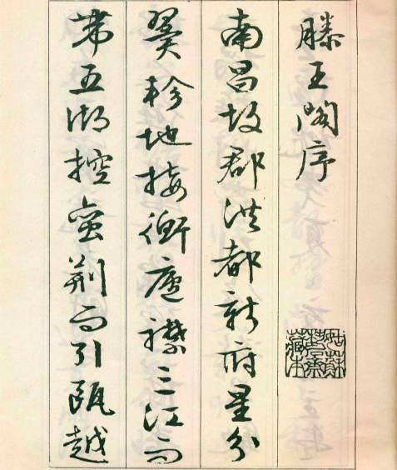
《秋日登洪府滕王阁饯别序》

Slide 17
《滕王阁序》 千古传诵

Slide 18
远处,天连着水，水连着天，水天一色。一只野鸭正披着落日的余晖缓缓地飞翔，灿烂的云霞在天边轻轻地飘荡……
落霞与孤鹜齐飞，
秋水共长天一色。

Slide 19



1、写几个与“文思如泉、笔走如飞”
类似的词语。
2、用“胸有成竹”写几句话。
3、找一找《滕王阁序》的译（yì）文，读一读,看看究竟写了什么。

Slide 20
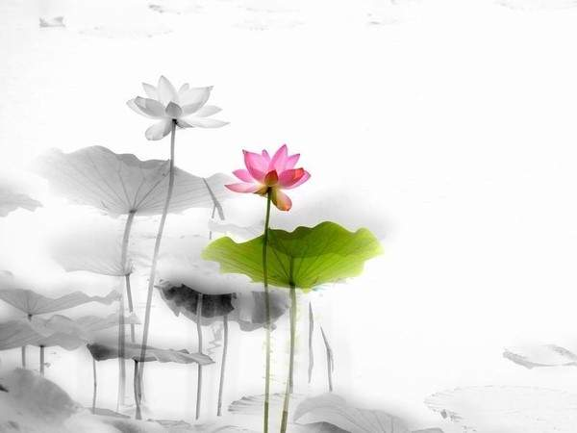
谢谢!

